Slide 2
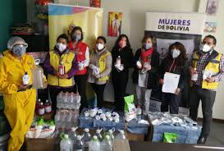
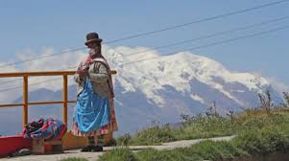
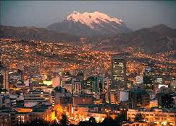
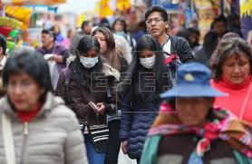
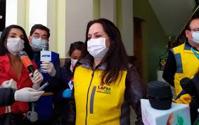
La Paz

Slide 3
EL PAPEL INTEGRAL DE LA GESTIÓN MUNICIPAL FRENTE A LA VIOLENCIA DE GÉNERO EN CUARENTENA
LA PAZ- BOLIVIA

Slide 4
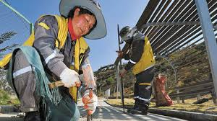
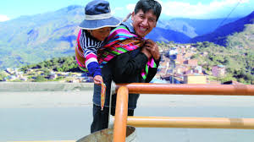
La Gestión Municipal…
Construir nuevos imaginarios con enfoque de género e igualdad de oportunidades.
Una sociedad basada en equidad de género, cultura de paz, prevención de violencias y discriminación.

Slide 5
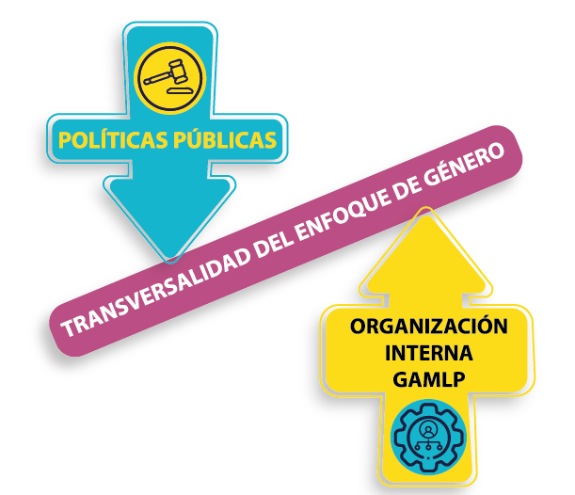
Un municipio con enfoque de género
A través de la transversalidad del enfoque de género, como instrumento global encaminado a promover e integrar la igualdad de oportunidades en todas las áreas sociales, culturales, económicas, educativas con prácticas participativas e igualitarias.

Slide 6
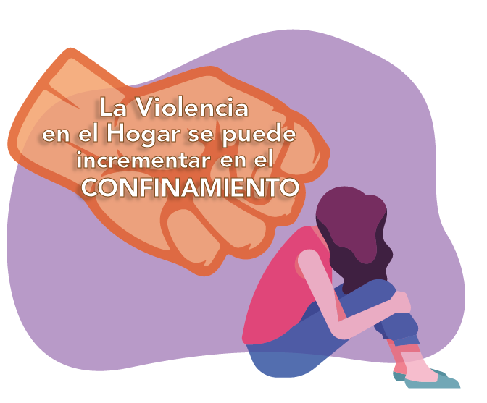
Doble pandemia
La crisis sanitaria por la pandemia del Covid-19, mostró que el confinamiento obliga a las mujeres a estar encerradas con sus maltratadores.
Los hogares se convirtieron en los espacios más peligrosos para muchas mujeres, niñas y niños.

Slide 7
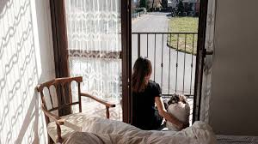
Doble pandemia
Demostrando que la violencia es una pandemia… aún más cruel y peligrosa.

Slide 8
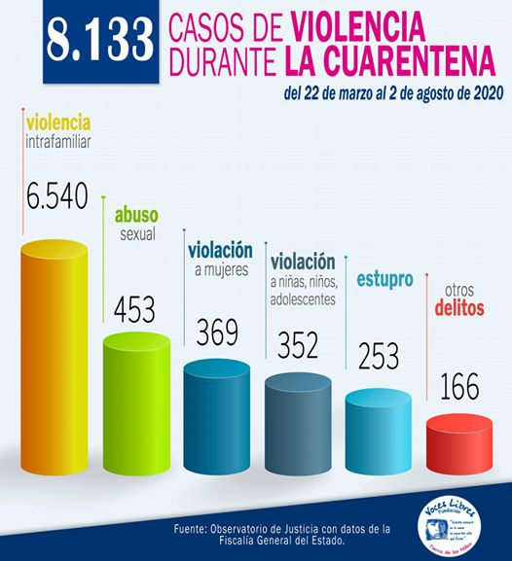
En Bolivia

Slide 9
En el municipio de La Paz

Slide 10
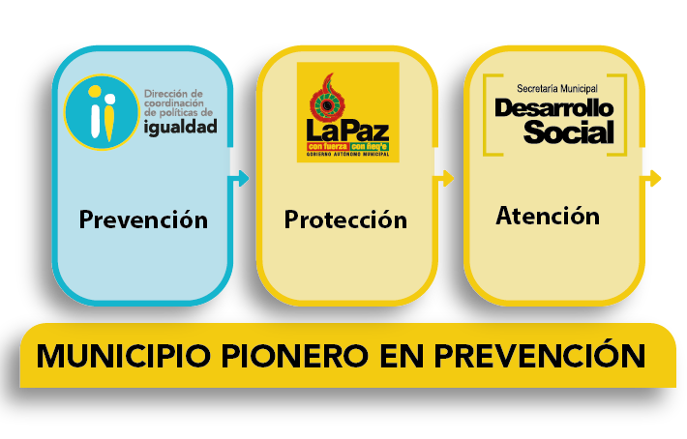
Enfoque sistémico en contra de la violencia

Slide 11
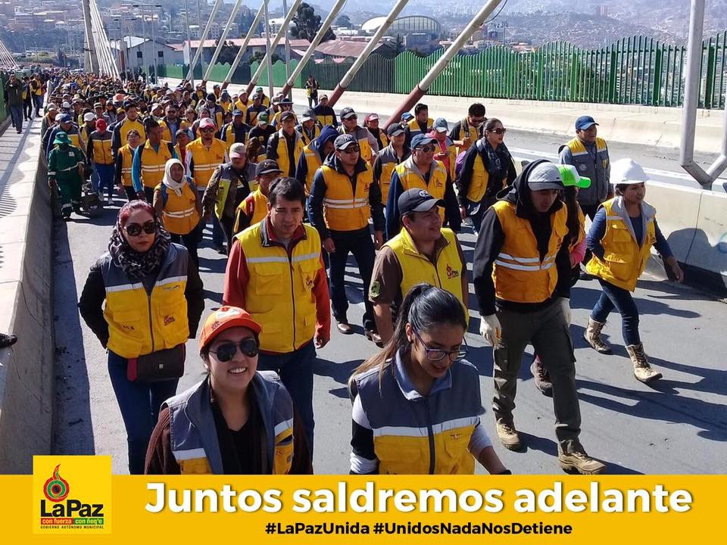
Y nos volvimos activar…

Slide 12
Plan de Acción en este tiempo …
Línea 1: Atención a población en situación de riesgo y vulnerable.
Línea 2: Campaña de cultura ciudadana, para sensibilizar y promover la solidaridad y corresponsabilidad de cuidados (medios tradicionales y digitales)
Línea 3: Prevención y atención de casos brindando contención emocional por la cuarentena con enfoque de género.

Slide 13
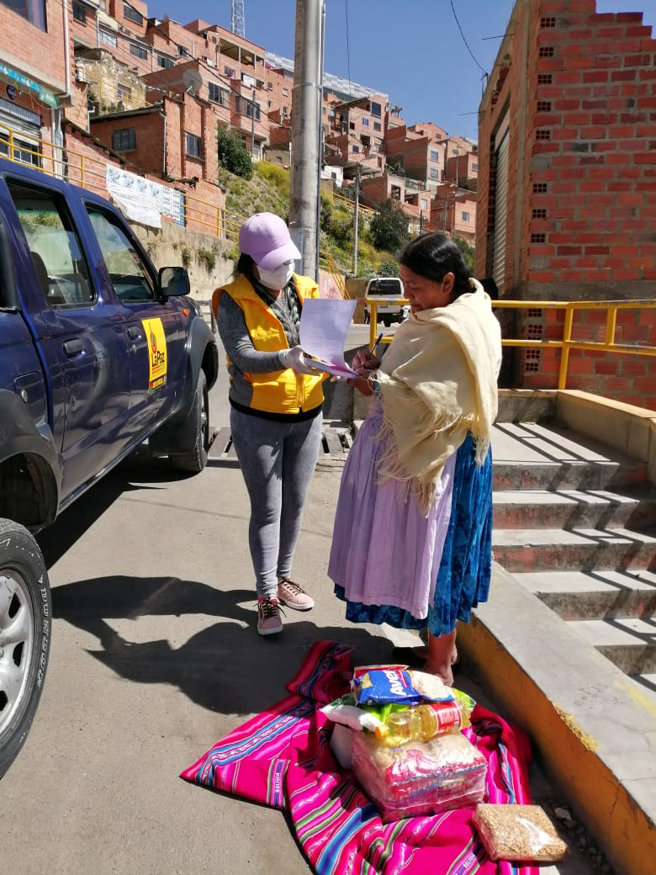
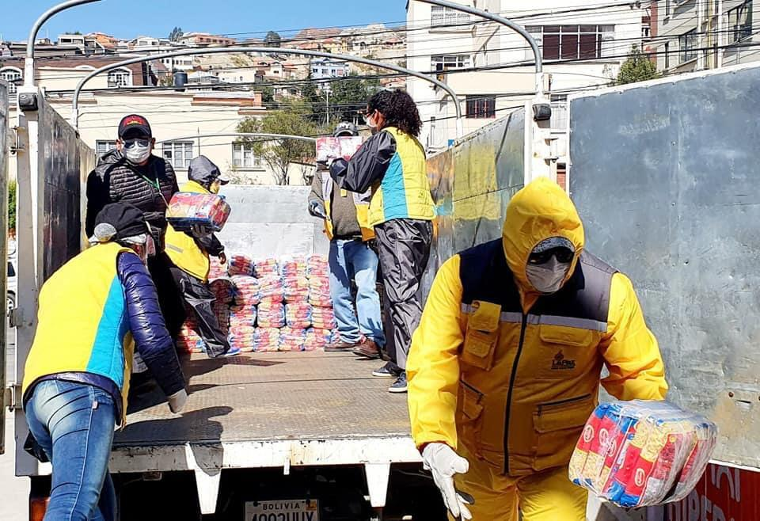
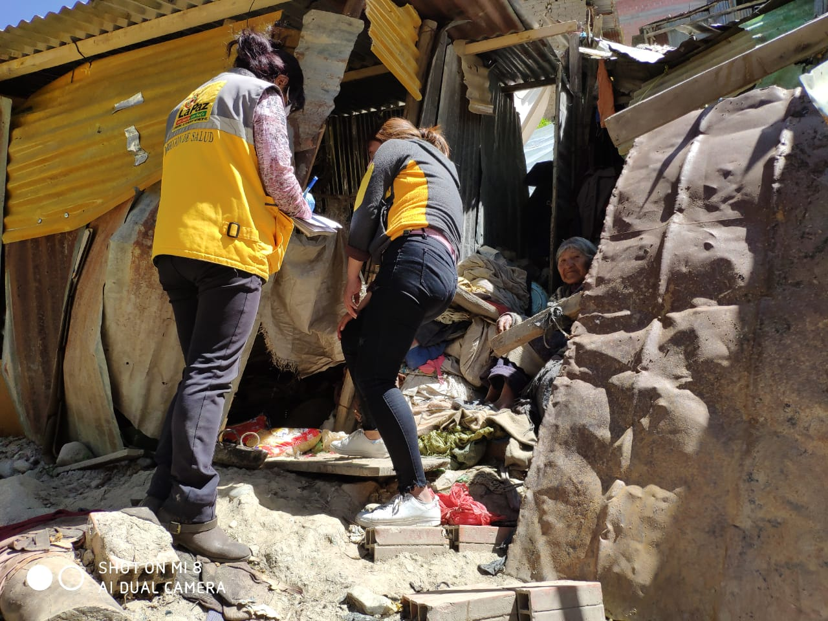
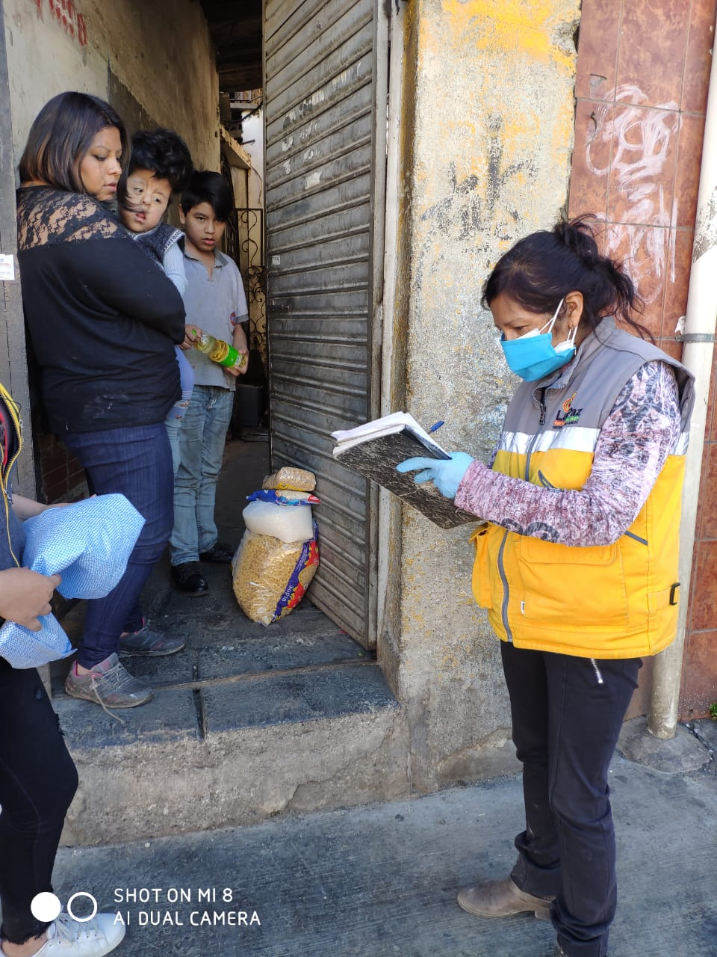
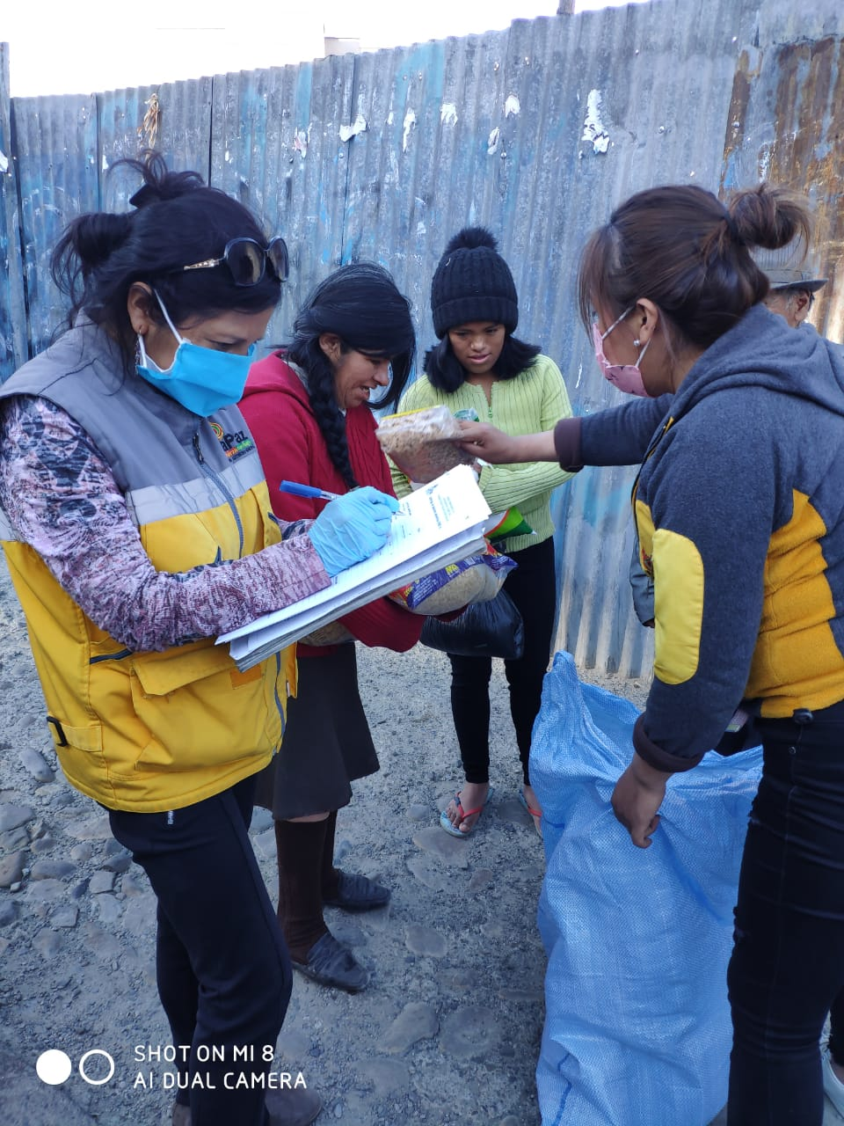
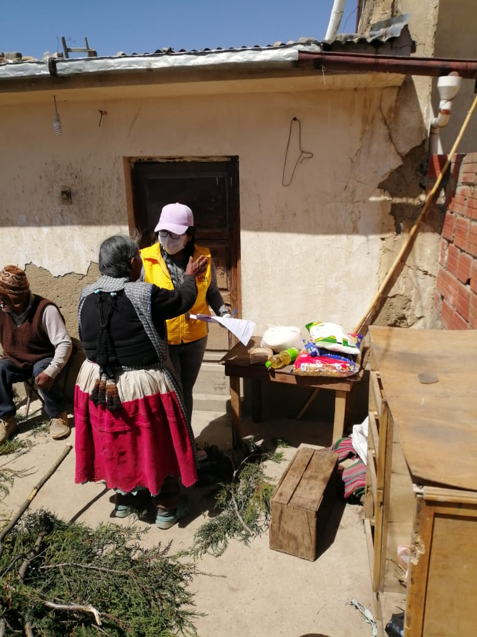
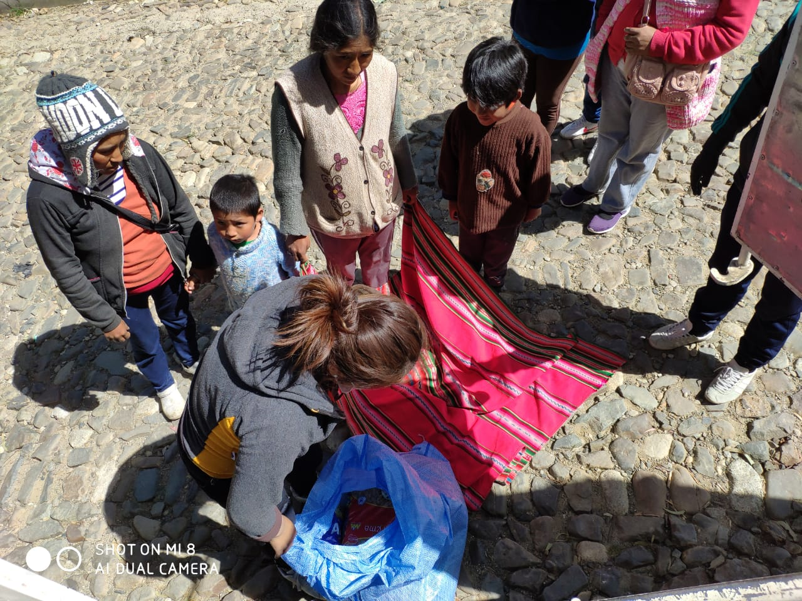

Slide 14
Registro diferenciado de donación a mujeres en estado de vulnerabilidad
CANTIDAD DE MUJERES BENEFICIARIAS POR MACRODISTRITO
CANTIDAD DE BENEFICIARIAS | CANTIDAD DE MUJERES BENEFICIADAS | MUJERES CON TUBERCULOSIS | MUJERES CON CANCER | MUJERES CON HIJOS EN ETAPA ESCOLAR | MUJERES AL CUIDADO DE PERSONAS CON DISCAPACIDAD | MUJERES AL CUIDADO DE ADULTOS MAYORES
CENTRO | 28 | 0 | 2 | 9 | 0 | 7
COTAHUMA | 169 | 28 | 18 | 49 | 9 | 30
MAX PAREDES | 146 | 5 | 15 | 45 | 11 | 26
PERIFERICA | 144 | 9 | 9 | 30 | 13 | 23
SAN ANTONIO | 124 | 7 | 11 | 51 | 11 | 24
SUR | 155 | 9 | 20 | 48 | 17 | 8
Total general | 766 | 58 | 75 | 232 | 61 | 118
766

Slide 15
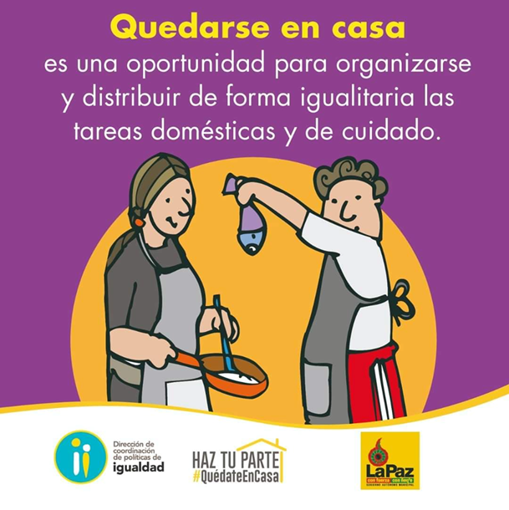
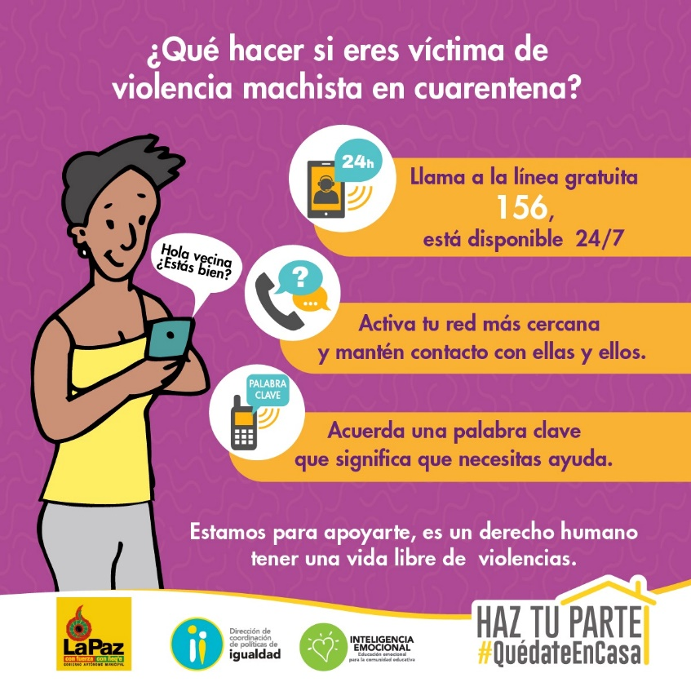
Campaña de cultura ciudadana

Slide 16
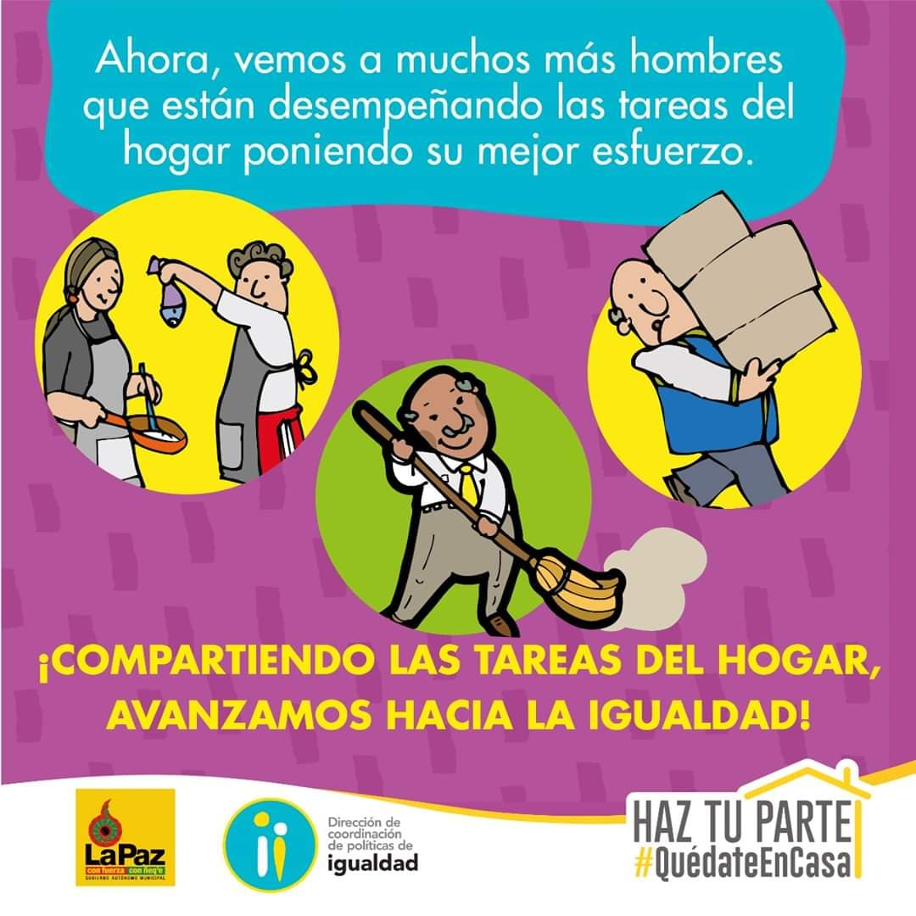

Slide 17
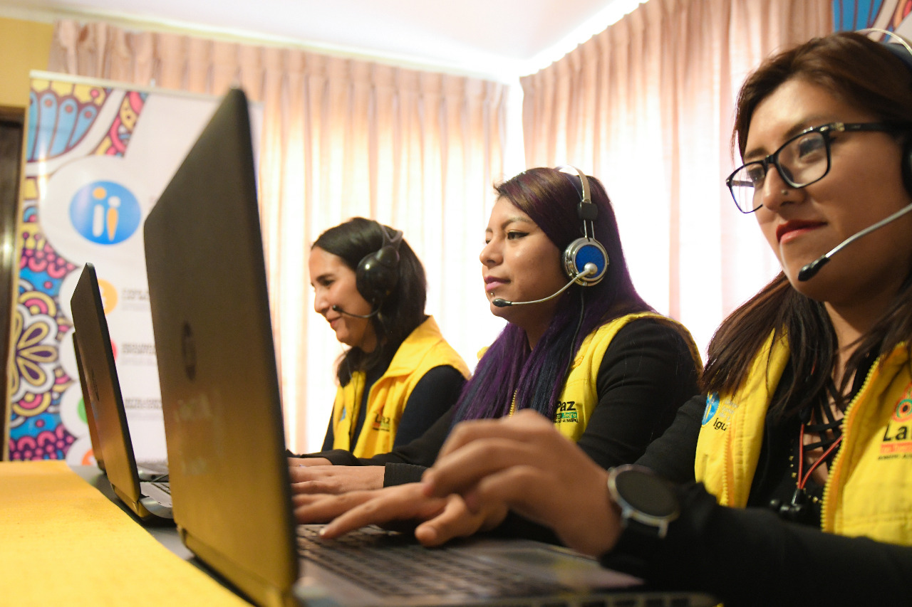
RED DE APOYO – ESCUCHA SOLIDARIA LÍNEA GRATUITA: 800 14 4900
Una de las aristas más importantes y atendidas fue la contención emocional en casos de violencia contra las mujeres en sus lugares de residencia.

Slide 18
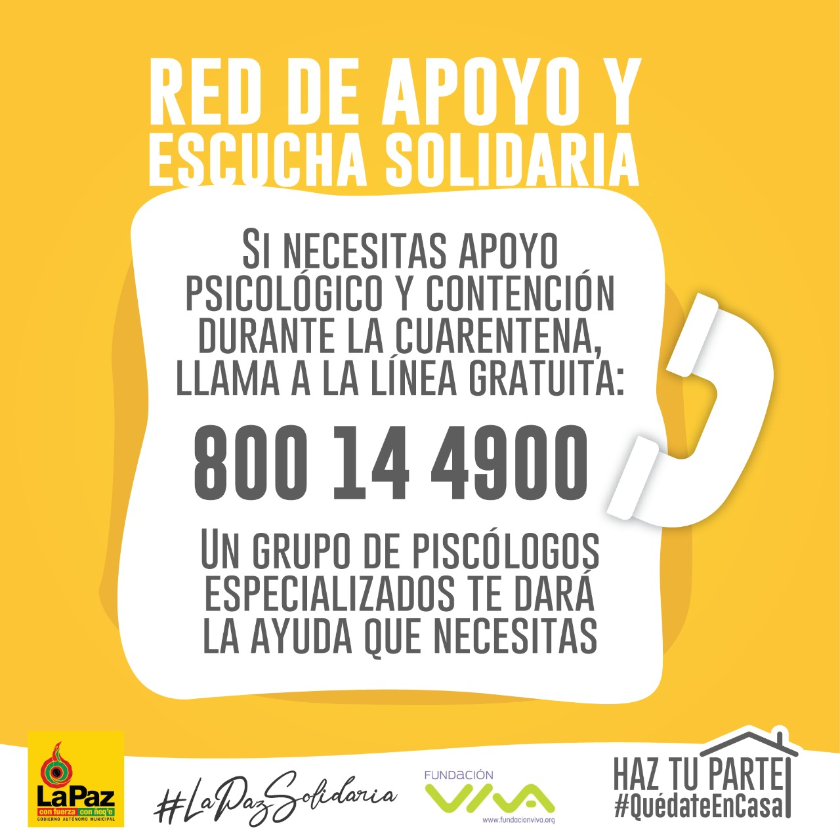
DATOS
LÍNEA SOLIDARIA
Total de llamadas 2048

Slide 19
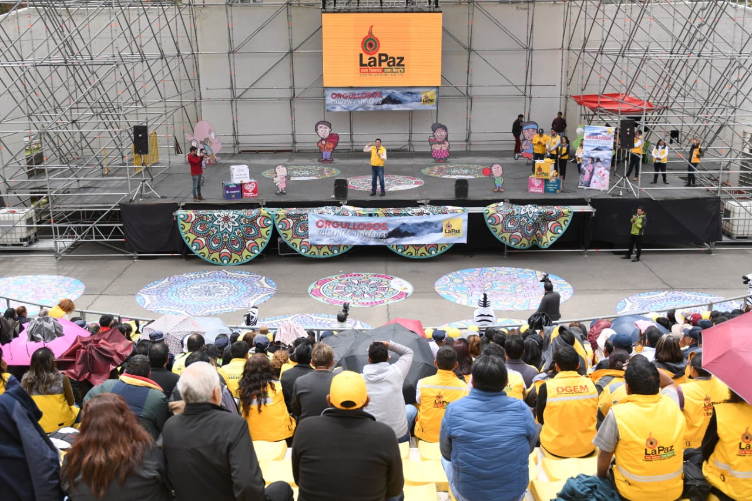
Empezamos por casa…

Slide 20
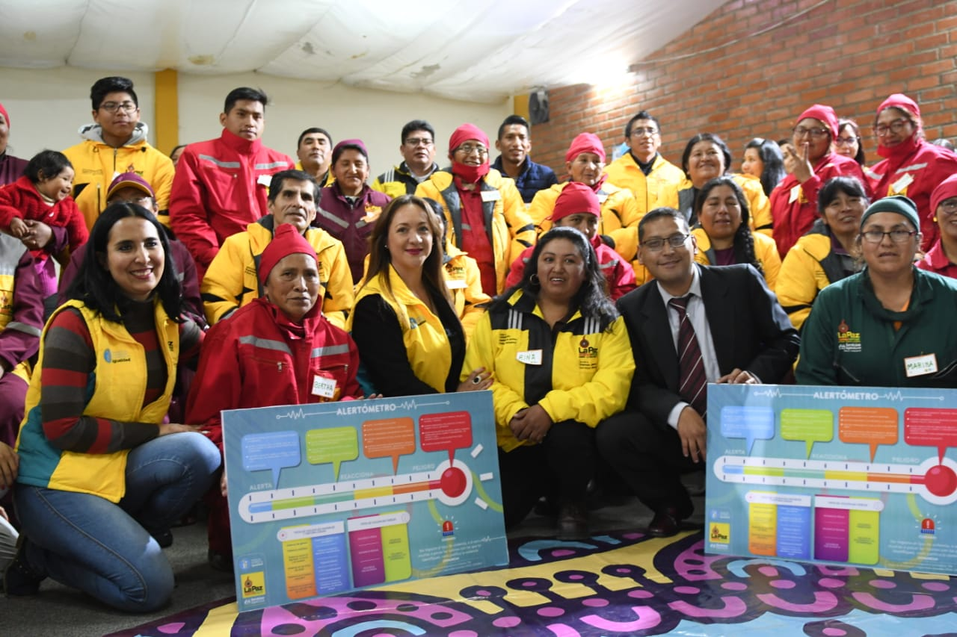
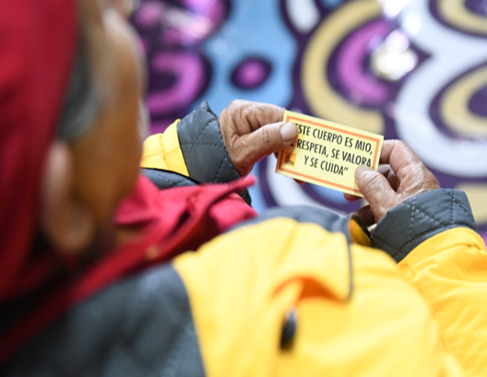
TALLERES: “ELIGIENDO VIVIR SIN VIOLENCIA”
Promover que las y los servidores públicos municipales del GAMLP identifiquen, desnaturalicen y denuncien casos de violencia en razón de género, tanto en sus círculos personales como laborales.

Slide 21
Nuestra Característica…
Por un Municipio libre de violencias …

Slide 22
¡GRACIAS!

